Slide 1



Bài 6: Cấu trúc lặp với số lần biết trước
GV:
SGK TRANG 61

Slide 2



KHỞI ĐỘNG
Các bạn đang trao đổi với nhau về cách tạo chương trình sử dụng lệnh để vẽ 10 ngôi sao giống nhau trên vùng Sân khấu ở các vị trí ngẫu nhiên.
- Bạn Ngọc nói: Tớ ghép vào chương trình đủ số lệnh trên đây.
- Bạn Nam nói: Câu lạc bộ Tin học của chúng tớ có thể tạo được chương trình cho lệnh đó thực hiện 10 lần, mặc dù trong chương trình lệnh đó xuất hiện chỉ một lần.
a) Em có biết số lượng lệnh mà bạn Ngọc nói không?
b) Em có biết Câu lạc bộ Tin học của bạn Nam thực hiện cách nào không?

Slide 3
KHỞI ĐỘNG
a) Chương trình của bạn Ngọc viết với số lượng lệnh là 10.
b) Câu lạc bộ Tin học của bạn Nam sử dụng cấu trúc lặp với số lần biết trước

Slide 4
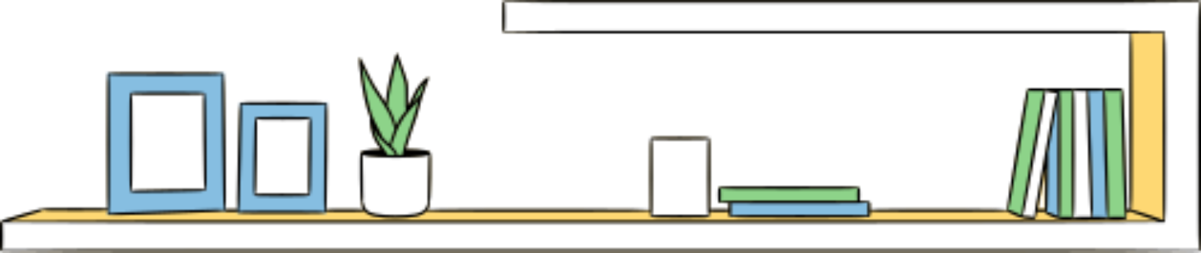
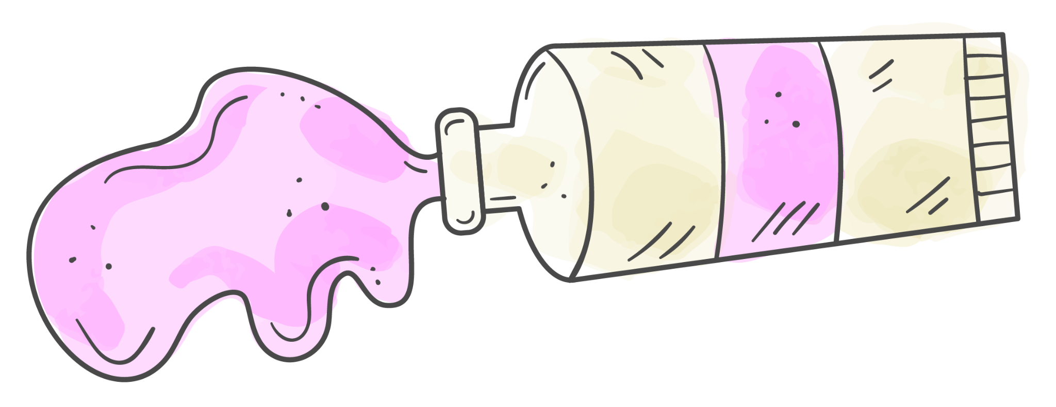


BÀI 6. CẤU TRÚC LẶP VỚI SỐ LẦN BIẾT TRƯỚC

Slide 5

Mục tiêu bài học
Nêu được ví dụ cụ thể mô tả cấu trúc lặp với số lần biết trước.
Tạo được chương trình đơn giản có sử dụng cấu trúc lặp với số lần biết trước.

Slide 6

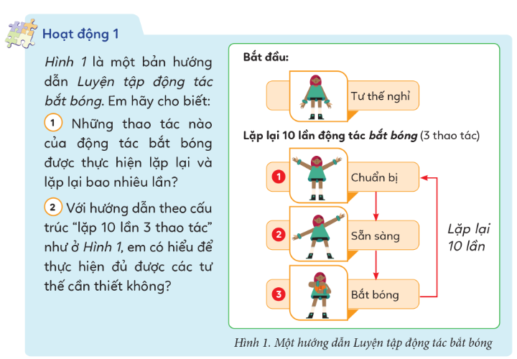
1. CẤU TRÚC LẶP VỚI LẦN BIẾT TRƯỚC
Thảo luận nhóm đôi

Slide 7
1. CẤU TRÚC LẶP VỚI LẦN BIẾT TRƯỚC
1. Những thao tác chuẩn bị, sẵn sàng, bắt bóng của động tác bắt bóng được thực hiện lặp lại và lặp lại 10 lần.
2. Với hướng dẫn theo cấu trúc “lặp 10 lần 3 thao tác” như ở Hình 1, em có thể hiểu để thực hiện đủ được các tư thế cần thiết

Slide 8
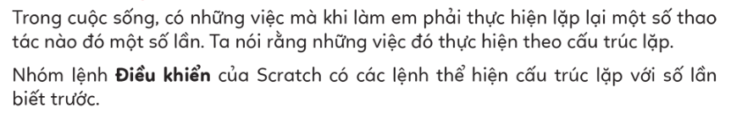
1. CẤU TRÚC LẶP VỚI LẦN BIẾT TRƯỚC
Cấu trúc lặp với số lần biết trước dùng để mô tả một công việc được lặp lại với một số lần cho trước.
Nhóm lệnh Điều khiển của Scratch có các lệnh thể hiện cấu trúc lặp với số lần biết trước.

Slide 9
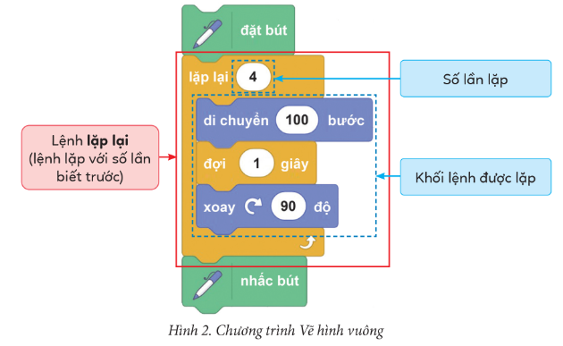
2. LỆNH LẶP VỚI SỐ LẦN BIẾT TRƯỚC
Hoạt động 2: Em hãy tìm hiểu lệnh lặp lại ở Bảng 1 và trả lời câu hỏi: Khối lệnh được lặp trong chương trình ở Hình 2 thực hiện mấy lần?

Slide 10
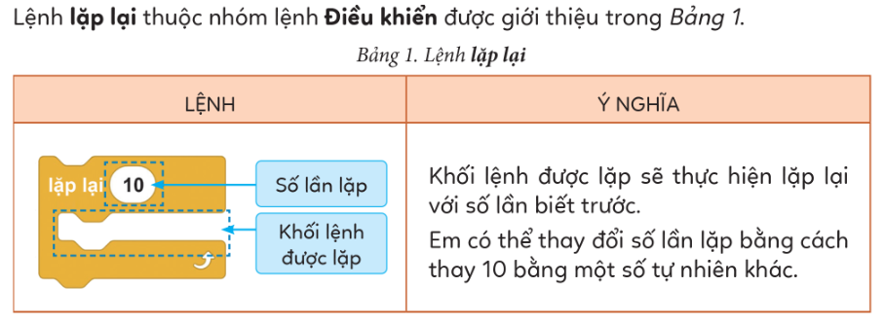
2. LỆNH LẶP VỚI SỐ LẦN BIẾT TRƯỚC
Trong nhóm lệnh Điều khiển lệnh lặp lại điều khiển khối lệnh được lặp với số lần biết trước.

Slide 11

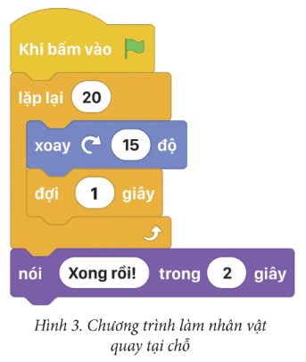
LUYỆN TẬP
Bài 1:
Em hãy quan sát Hình 3 và trả lời các câu hỏi:
a) Khi chạy chương trình, lệnh được thực hiện bao nhiêu lần?
b) Chương trình chạy được bao nhiêu giây thì nhân vật hiển thị bóng nói “Xong rồi!”?

Slide 12

LUYỆN TẬP
Bài 1:
a) Khi chạy chương trình, lệnh được thực hiện 20 lần.
b) Chương trình chạy được 20 giây thì nhân vật hiển thị bóng nói “xong rồi!”

Slide 13

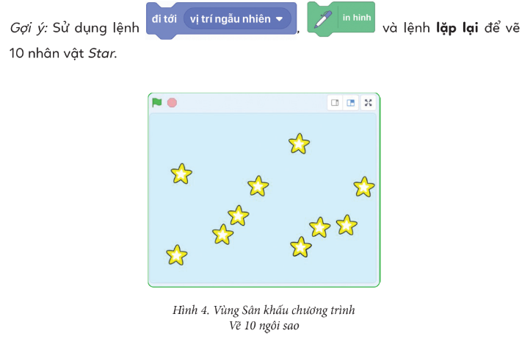
Vận dụng
Em hãy tạo chương trình Vẽ 10 ngôi sao ở các vị trí ngẫu nhiên trên vùng Sân khấu.

Slide 14



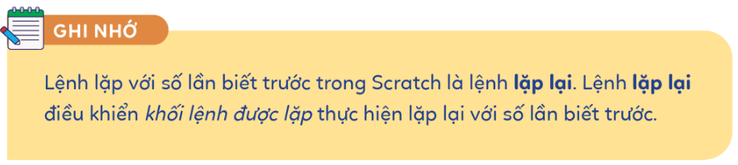

Ghi nhớ

Slide 15


GOOG BYE

